Slide 1
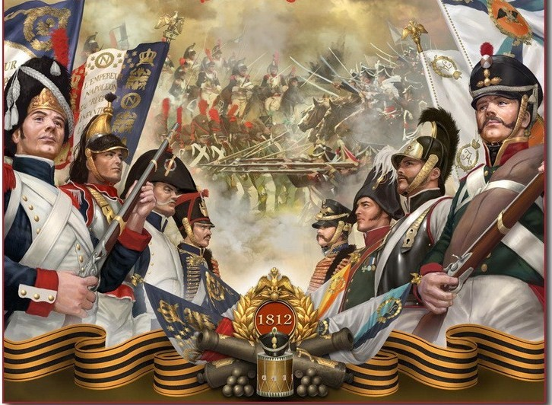

Slide 2
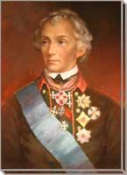
«Честь и слава певцам! Они мужают нас и делаются
творцами общих благ».
Александр Васильевич Суворов

Slide 3
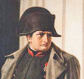
«Я буду властелином мира, остаётся одна Россия, но я раздавлю её!»
Наполеон
Бонапарт
1769 - 1821

Slide 4
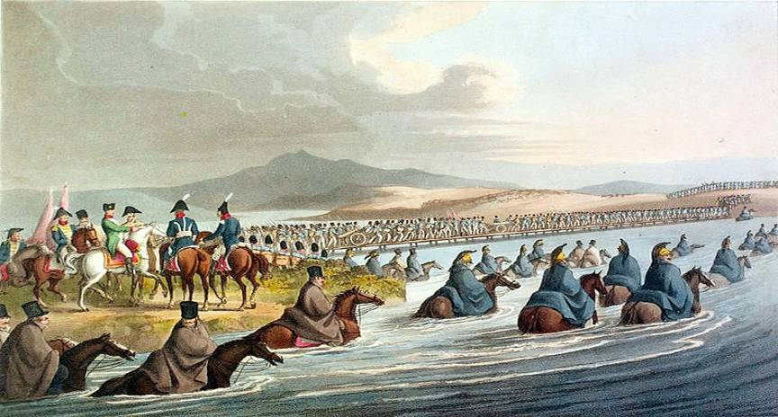
Переправа через реку Неман
12 июня 1812г.

Slide 5
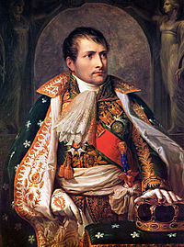
Император Франции Бонапарт Наполеон.
12 июня 1812 года
«Не пройдет и месяца, как мы будем в Москве»

Slide 6
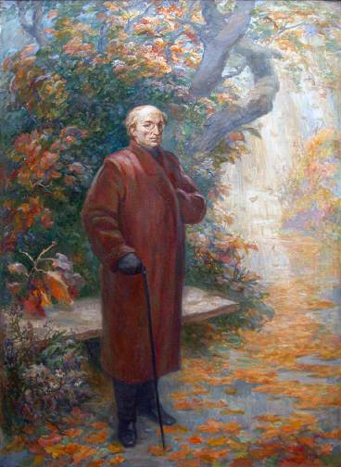
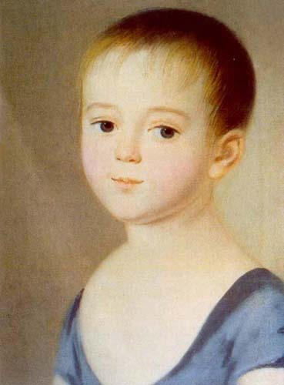
Федор Иванович
Тютчев
Ф.И. Тютчев в детстве

Slide 7
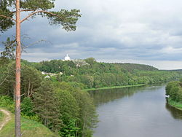

Slide 8
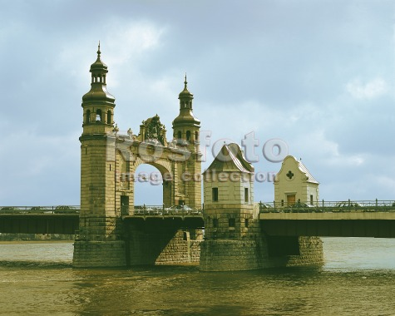

Slide 9
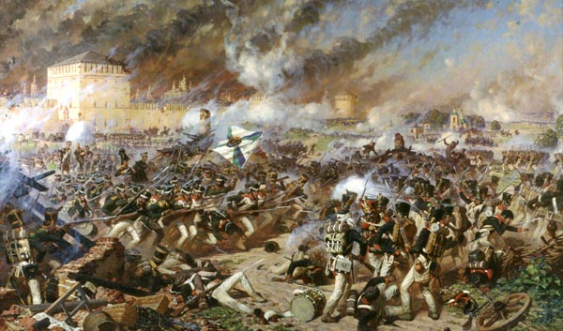
Битва за Смоленск

Slide 10
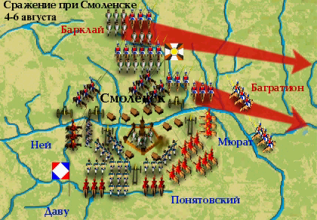

Slide 11
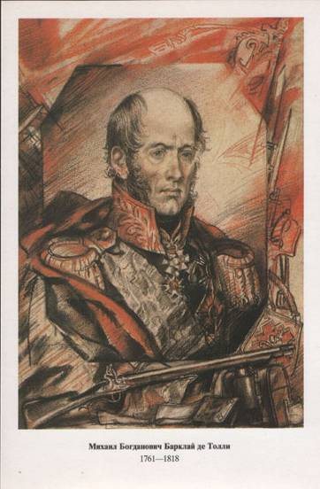

Slide 12
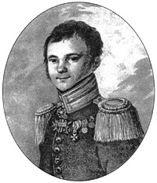
10 мая.
«Нет! Русские не выдадут земли своей! Не достанет воинов, всяк из нас будет одною рукой водить соху, а другою сражаться за Отечество!»

Slide 13
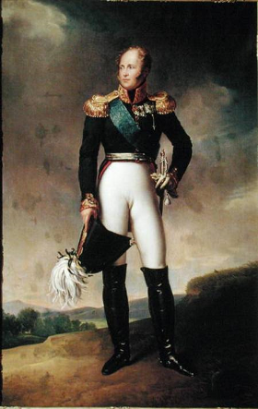
«Я должен был остановить выбор на том, кого наметил голос народа. Я умываю руки»-
произнес царь Александр I, подписав указ о назначении Кутузова главнокомандующим
Александр I

Slide 14
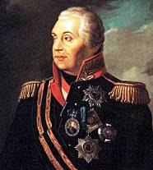
Назначения Кутузова главнокомандующим.
Он никогда не был любимцем царя. Александр не мог простить ему поражения под Аустерлицем, самостоятельности, а самое главное – популярности в народе. Тем не менее царь был вынужден уступить мнению общества.

Slide 15
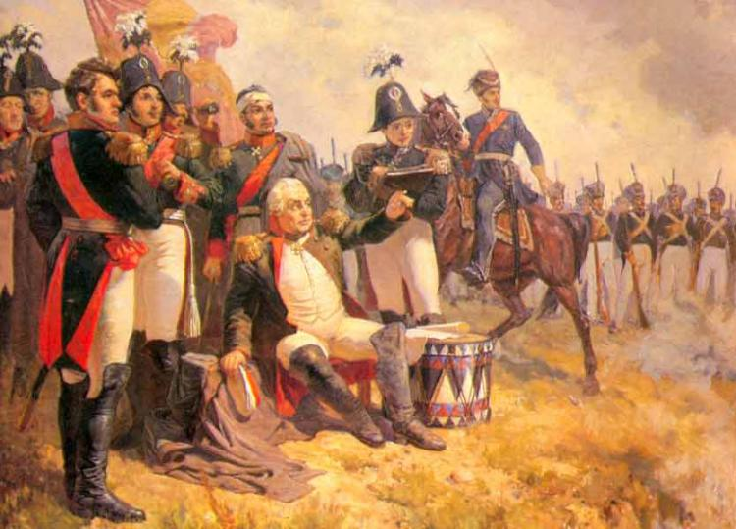

Slide 16
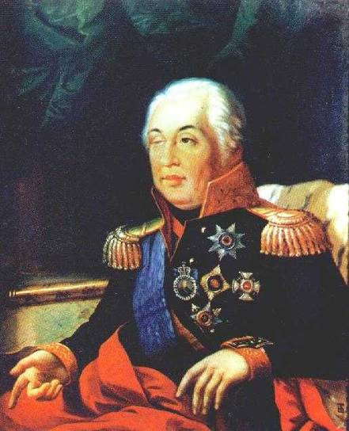

Slide 17
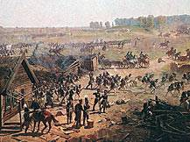
Подготовка к Бородинскому сражению

Slide 18
Утро 26 августа
1812 года.
Бородинское поле – 49кв.км.
Войска Наполеона – 135 тыс. человек
Армия Кутузова – 125 тыс. человек

Slide 19
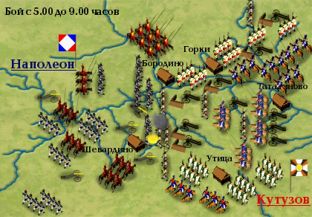

Slide 20
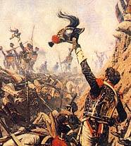
Вечер 26 августа
Французы потеряли
45 тыс. человек
Русские
около 40 тыс.
человек

Slide 21
«Из всех моих сражений самое страшное то, которое я дал под Москвой. Французы показали себя достойными одержать победу, а русские стяжали право быть непобедимыми».

Slide 22
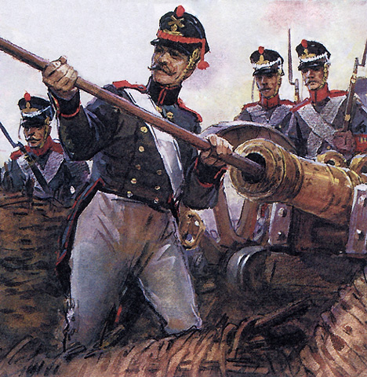

Slide 23
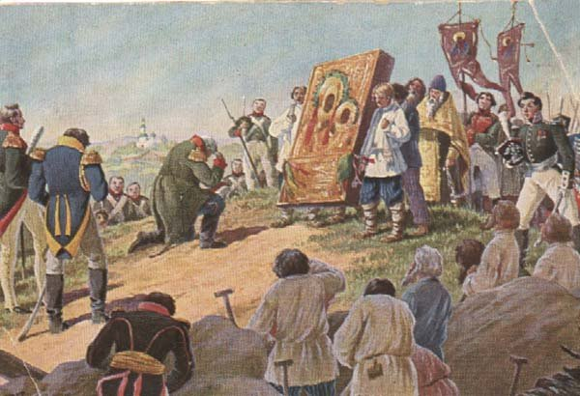

Slide 24
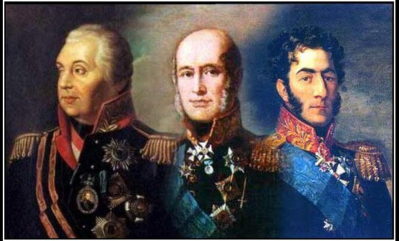

Slide 25
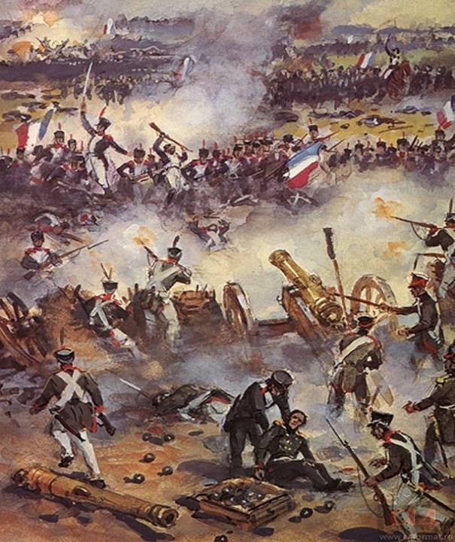

Slide 26
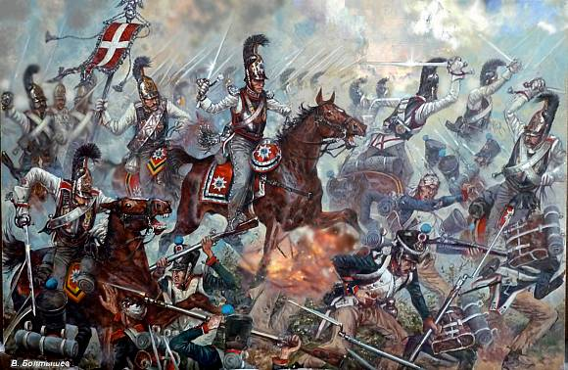

Slide 27
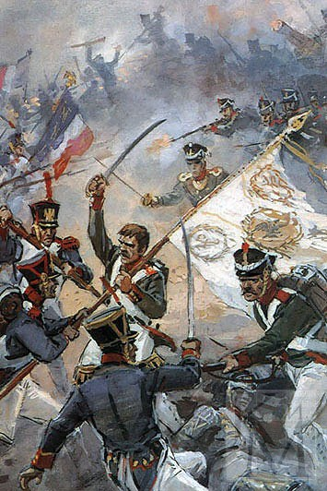

Slide 28
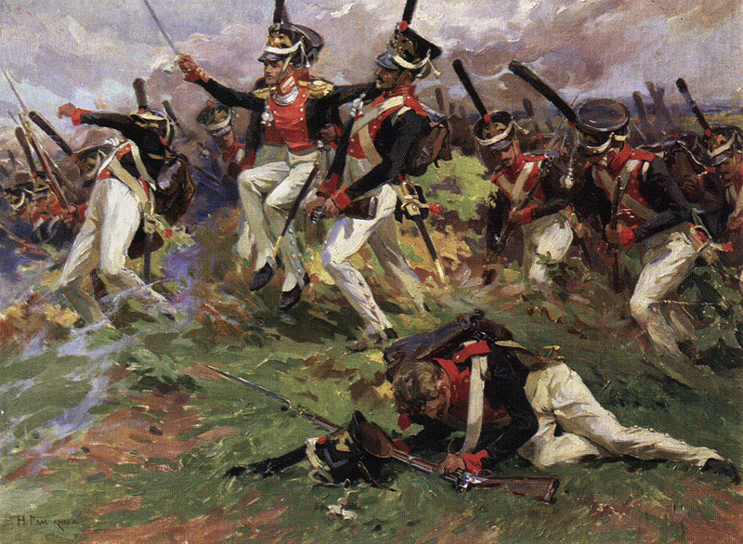

Slide 29
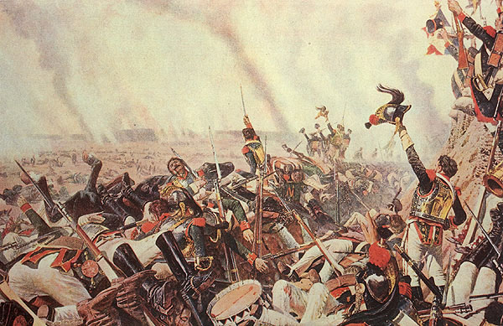

Slide 30
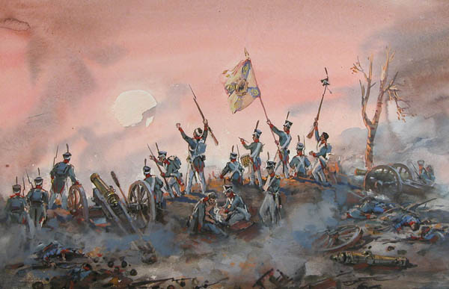

Slide 31
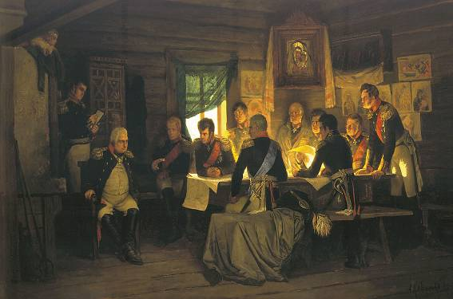

Slide 32
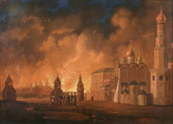

Slide 33
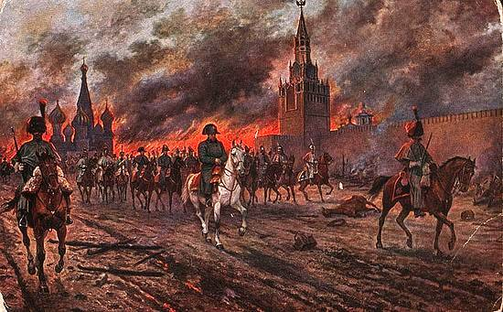

Slide 34
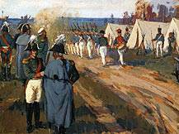
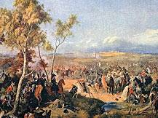
ТАРУТИНСКИЙ МАНЕВР
Сражение при Тарутине 6 октября
Тарутинский лагерь

Slide 35
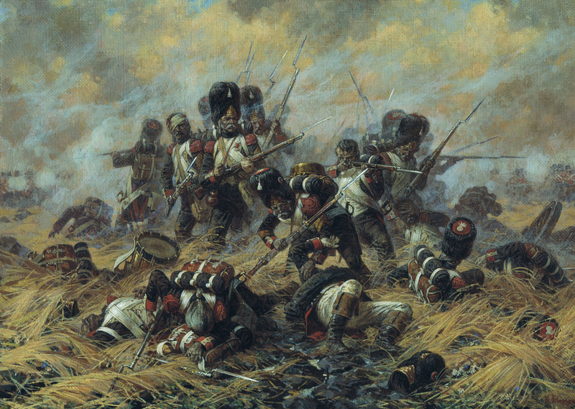

Slide 36
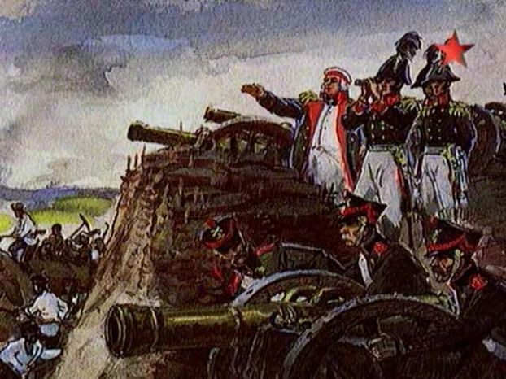

Slide 37
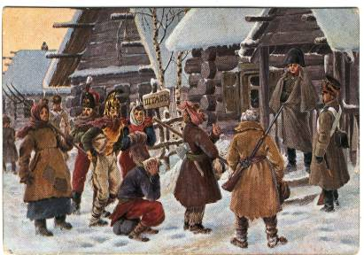

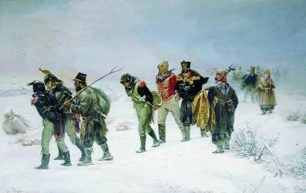

Большой урон отступающей
французской армии
наносили партизаны

Slide 38
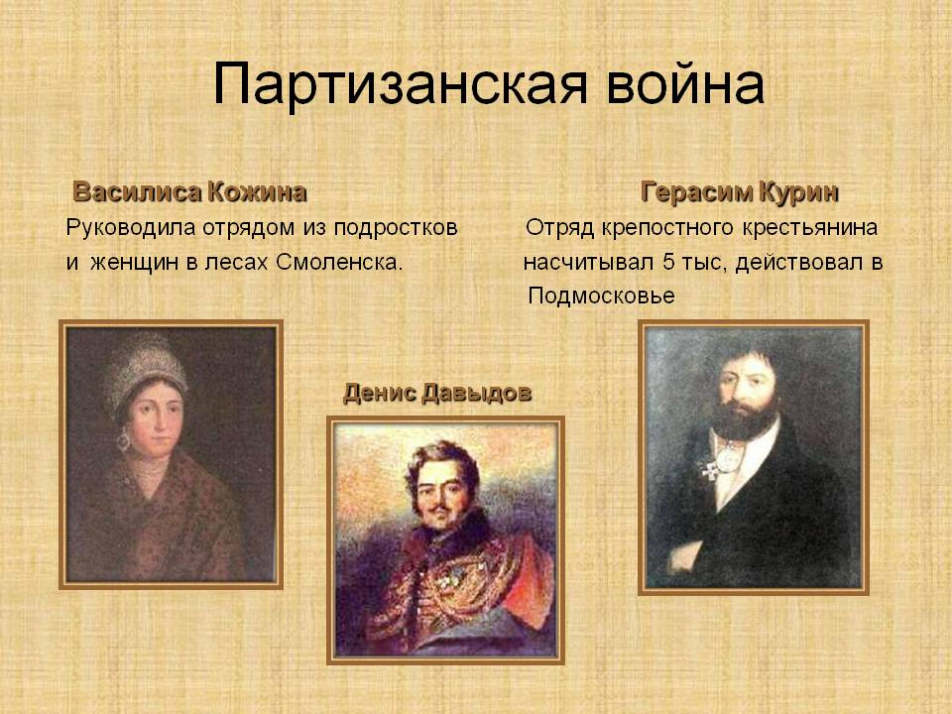

Slide 39
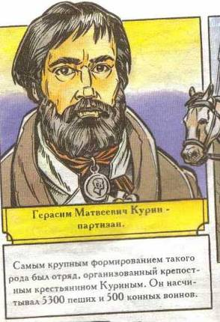
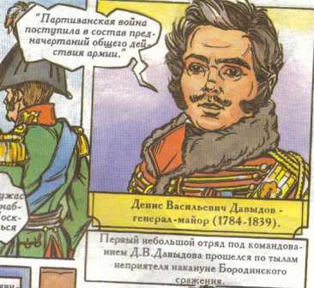
«Партизаны мои наводили страх и ужас на неприятеля…»
Кутузов
Самым крупным формированием такого рода был отряд Герасим Матвеевича Курина. Он насчитывал 5300 пеших 500 конных воинов.
.
В тылу действовали регулярные войска Д. Давыдова.

Slide 40
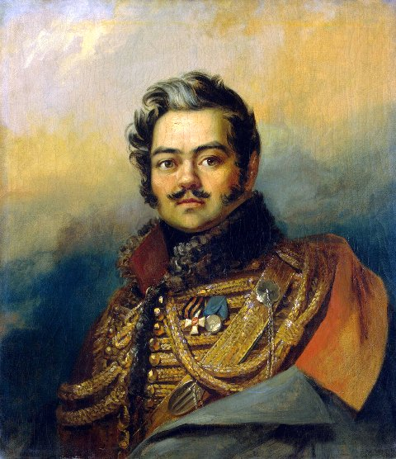

Slide 41
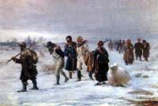

Отступление французской армии

Slide 42
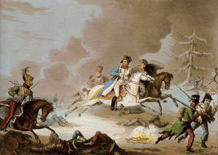
Бегство Наполеона

Slide 43
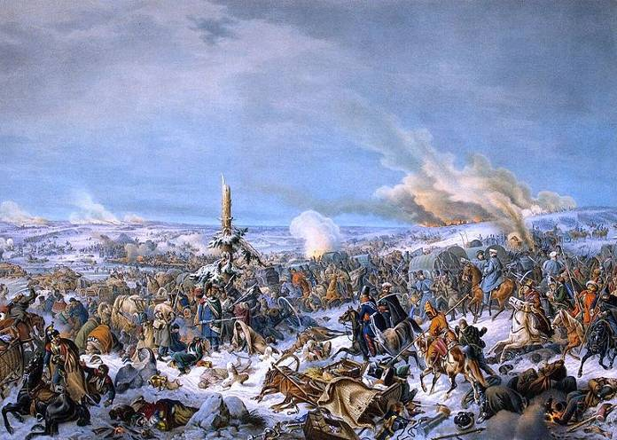

Slide 44
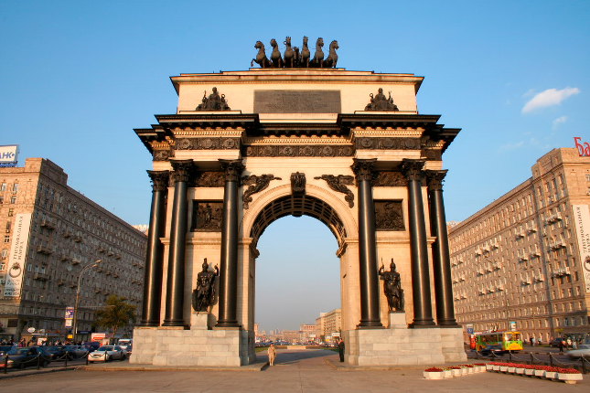
Триумфальная Арка в Москве

Slide 45
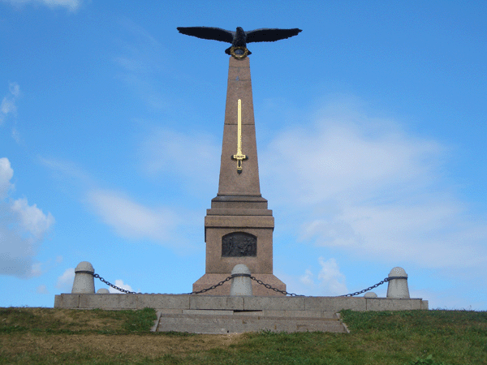
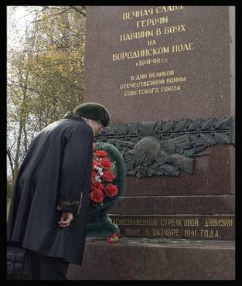
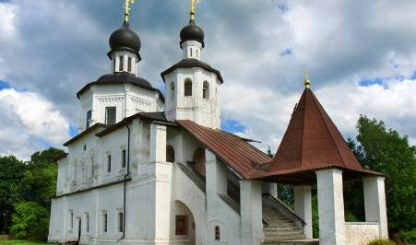

Монументы в честь Бородинского сражения

